Slide 1
Web mining: SALSA

Slide 2
Cuprins
Introducere
Problema
SALSA
Implementare
Avantaje si dezavantaje
Utilizare
Proiect final

Slide 3
Web mining - Introducere
Web Content Mining
Web Structure Mining
Web Usage Mining
Notes:
-Web Mining este procesul tehnicilor de Data Mining pentru a descoperi și extrage automat informații din documente și servicii Web
1)Web content –information from the content of web documents (text, image, audio, video)
2)Web structure – discovering structure information. The structure of the web graph consists of web pages as nodes and hyperlinks as edged connecting related pages à identifies the relationship between pages
3)Web usage – identify the usage patterns from large data sets à for user behavious

Slide 4

Problema
Interogari pe subiecte restranse sau foarte mari
Sinonimie
Polisemie/ Ambiguitate
Stiluri diferite ale autorilor
Notes:
-Internetul este o colecție de informații nestructurate cu hyperlinkuri care se extinde rapid. Lipsa structurii și volumul enorm al World Wide Web reprezintă provocări extraordinare pentru sistemele de regăsire a informațiilor World Wide Web numite motoare de căutare.
Interogari restranse – foarte greu de gasit informatia
Interogari pe subiecte mari – multe informatii irelevante, utilizatorii au nevoie doar de cateva site-uri
Pentru itnerogarile mair mai sunt si problemele:
Sinonimie – ex: Cauti automobile, iti da masina
Polisemie – Rezultate din domenii diferite ale aceluiasi termen
Stiluri diferite ale autorilor – oameni care folosesc vocabular diferit pentru acelasi domeniu

Slide 5
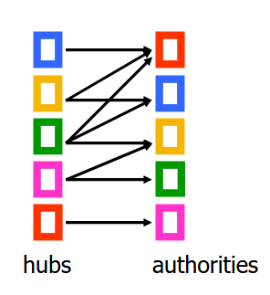
SALSA (Stochastic Approach for Link-Structure Analysis)
Algoritm pe baza de butuci (hubs) si autoritati (authorities)
Authority –pagina catre care exista link-uri
Hub – pagina cu link-uri catre alte pagini
Notes:
-SALSA → Algoritm de clasificare a paginilor web pentru ce atribuie scoruri paginilor web tip hub și autoritate, pe baza cantității de hyperlinkuri dintre ele
-Authorities –Pagini mai relevante pentru un anumit subiect
-Hub – Pagini cu link-uri catre autoritati
→Subgraf focalizat (Focused subgraph) dependent de subiect – obținut din primele rezultate dintr-un set de pagini care sunt cele mai relevante pentru un subiect dat
(ex: primele 10 pag – augumentate de pagini la care sunt linkuite sau pagini care sunt linkuite catre ele)

Slide 6
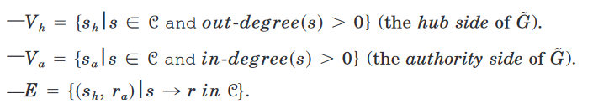
Implementare
Metoda 1
Crearea unui graf bipartit nedirectionat G
Notes:
G – graful bipartite nedirectionat
$C$ – Setul de date initiale, obtinute in urma unui search al unui termen q
s – pagini web neizolate apartinand lui C (reprezentate de 2 noduri ale lui G, adica sh si sa)
$V_{h}$- Marginile care ies din hub
$V_{a}$ - Marginile care tintesc spre autoritate
$E$- Marginile unidirectionale dinspre hub spre autoritate

Slide 7
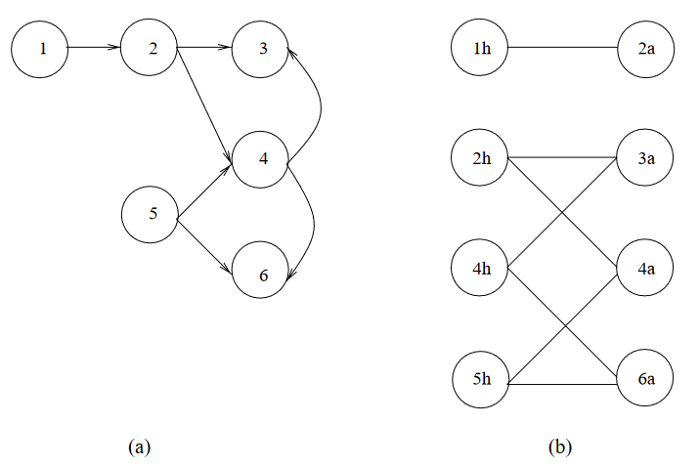


$$Colectia C$$
$$Graficul G$$
Notes:
-Stanga: Colectia C, dreapta: graful bipartite G
-Pe acest grafic bipartit vom efectua două plimbări aleatorii distincte. Fiecare plimbare va vizita doar noduri de pe una dintre cele două laturi ale graficului, parcurgând căi formate din două margini G' în fiecare pas
-Deoarece fiecare margine traversează laturile lui G', fiecare mers este limitat la doar una dintre laturile graficului, iar cele două mersuri vor începe în mod natural din laturi diferite ale lui G'.

Slide 8
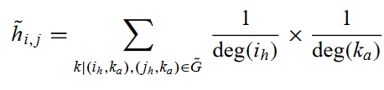
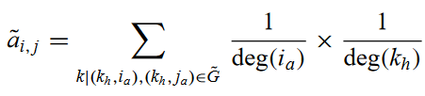
Matricea de hub-uri:
Matricea de autoritati:
Notes:
-Vom examina cele două lanțuri Markov diferite care corespund acestor plimbări aleatorii: lanțul de vizite la partea de AUTORITATE a lui G' (lanțul de autoritate) și lanțul de vizite la partea de HUB a lui G'. Analizând aceste lanțuri separat, se disting cele două aspecte ale fiecărui site.
-(In poze) Definim acum două matrici stocastice, care sunt matricele de tranziție ale celor două lanțuri Markov de interes
-o tranzitie pozitiva a>0 inseamna ca o pagina h tinteste spre paginile I si j, deci la pagina j se poate ajunge din pagina I in 2 pasi: retragandu-ne pe linia h→i, iar apoi urmand legatura h→j

Slide 9
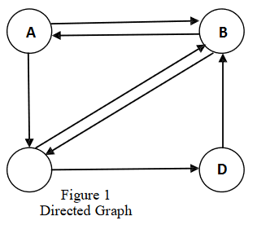
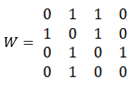


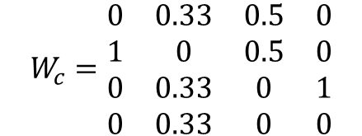
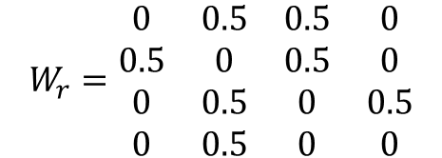
Metoda 2
$$W_{r}=\begin{matrix}0 & 0.5 & 0.5 & 0 \\ 0.5 & 0 & 0.5 & 0 \\ 0 & 0.5 & 0 & 0.5 \\ 0 & 0.5 & 0 & 0\end{matrix}$$
$$W_{c}=\begin{matrix}0 & 0.33 & 0.5 & 0 \\ 1 & 0 & 0.5 & 0 \\ 0 & 0.33 & 0 & 1 \\ 0 & 0.33 & 0 & 0\end{matrix}$$
$H= W_{r}∙W_{c}^{T} −Matricea hub$-$urilor$
$A$ = $W_{c}^{T}∙W_{t} −Matricea autoritatilor$
Notes:
W= matricea de incidenta al grafului directionat G si structura sa de link-uri
W_{r} matricea care rezultă prin împărțirea fiecărei intrări diferite de zero a lui W la suma intrărilor din rândul său
W_{c} matricea care rezultă prin împărțirea fiecărui element diferit de zero al lui W la suma intrărilor din coloana sa
-DUPA CE CALCULAM A si H: Comunitatea principala de autoritati si hubs gasite de SALSA vor fi formate din k site-uri avand cele mai mari intrari ale vectorului propriu principal A(sau H), pentru un k definit de user

Slide 10
Avantaje
Este afectat mai putin de Tightly Knit Community
Bun pentru cautari generale
Ponderile nodurilor pot fi puse explicit
Nu are topic drift
Notes:
-Afectat mai putin de TKC Because SALSA does not have this mutually reinforcing nature
SALSA is stable on the class of authority connected graphs butunstable on the class of directed graph

Slide 11
Dezavantaje
Uneori favorizeaza comunitati mici
Nu e bun pentru cautari specific
Dependent de interogari
Notes:
Comunitati mici, care poate nu au prea mare legatura cu subiectul

Slide 12
Utilizare
Social media
Streaming services
Search engines
Notes:
Social media pentru a sugera noi prieteni
Streaming services – sa recomande filme

Slide 13
Proiect final
Recomandari de restaurante si localuri bazate pe algoritmul SALSA

